Slide 1
PLAN DE DESARROLLO MUNICIPAL SAN PEDRO DE YCUAMANDYYÚ
DEPARTAMENTO DE SAN PEDRO
OBJETIVO ESTRATEGICO DE LA MESA PRODUCTIVA: Mejorar la productividad por hectárea de la agricultura familiar
AÑO 2017

Slide 2
COMITÉ DE PRODUCTORES PRIMAVERA
COLONIA ANDRES BARBERO
INTEGRANTES: 16
PEDIDO: COMBUSTIBLE PARA PREPARACION DE SUELO

Slide 3
MUNICIPALIDAD SECRETARIA DE PRODUCCION: COMBUSTIBLE
CONTRAPARTIDA DEL COMITÉ PRIMAVERA: COSTEAR EL TRABAJO DE PREPARACION DE TERRENO.

Slide 4
PREPARACION DE TERRENO PARA SIEMBRA:
SESAMO
MAIZ
MELON
MANDIOCA
POROTO

Slide 5
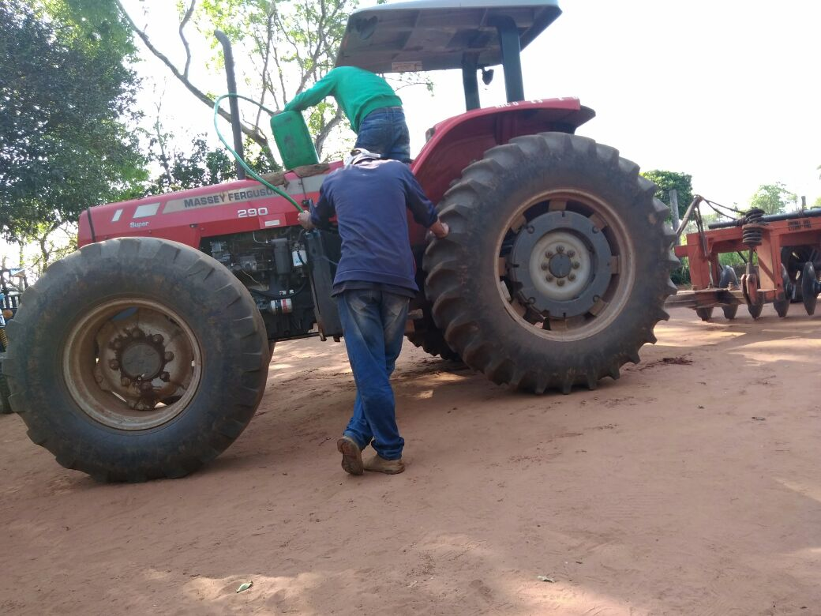

Slide 6
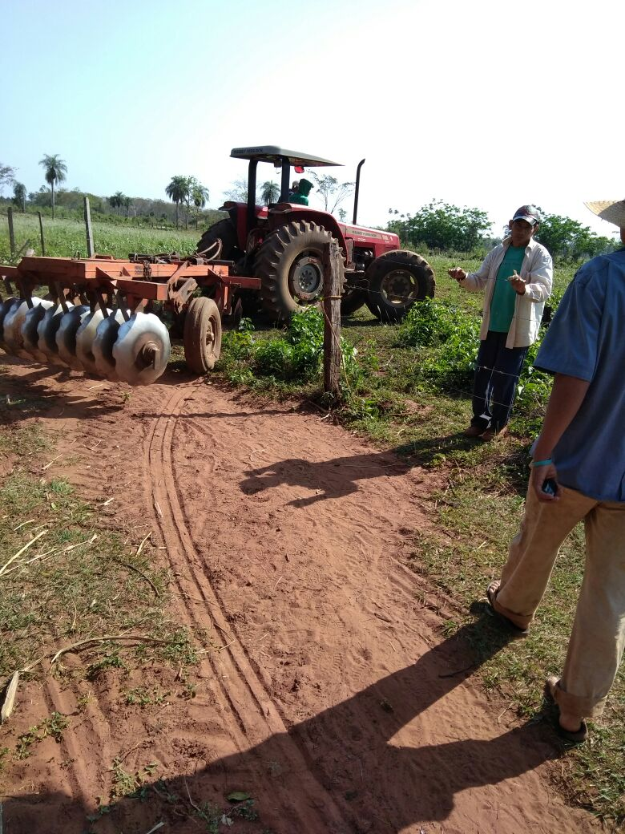

Slide 7
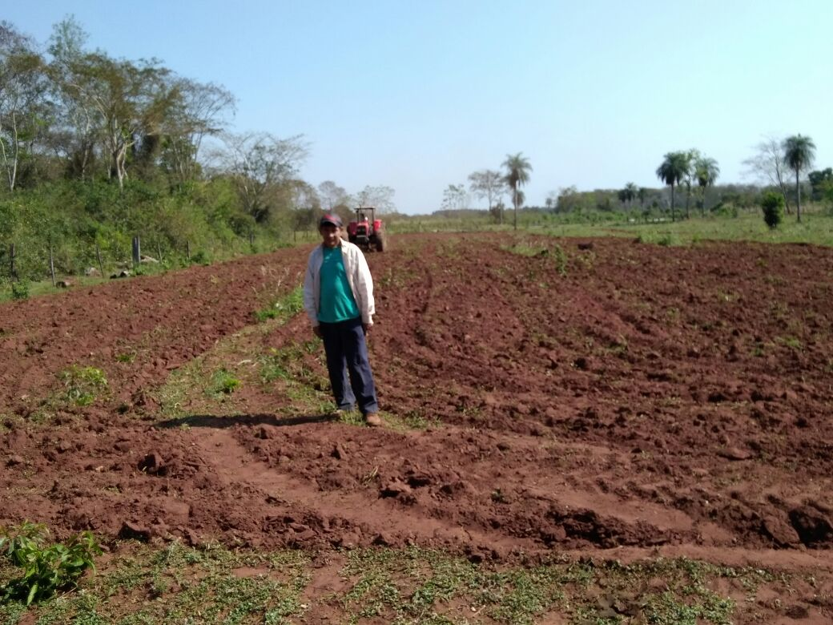

Slide 8
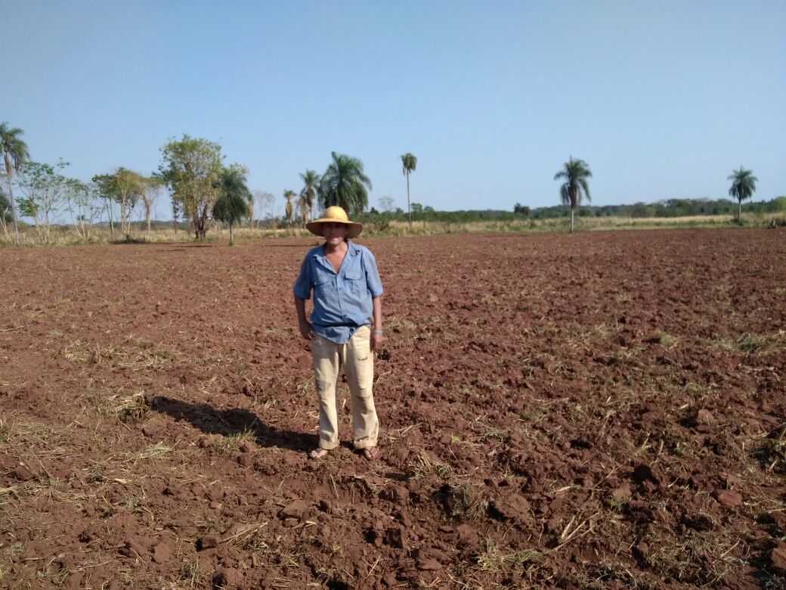

Slide 9
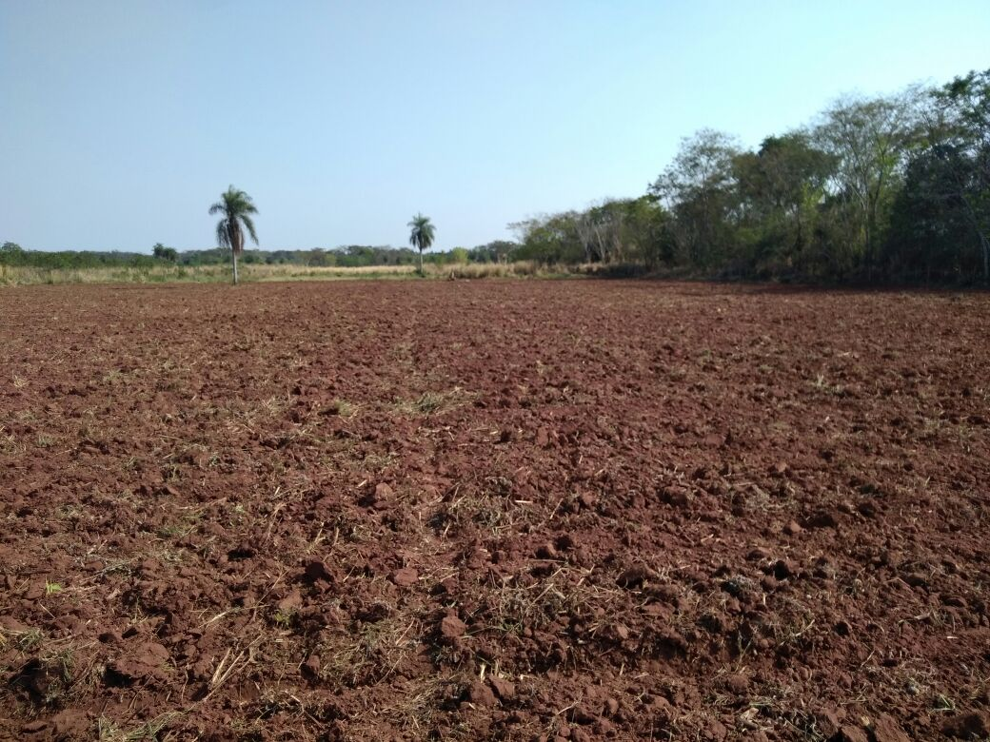

Slide 10
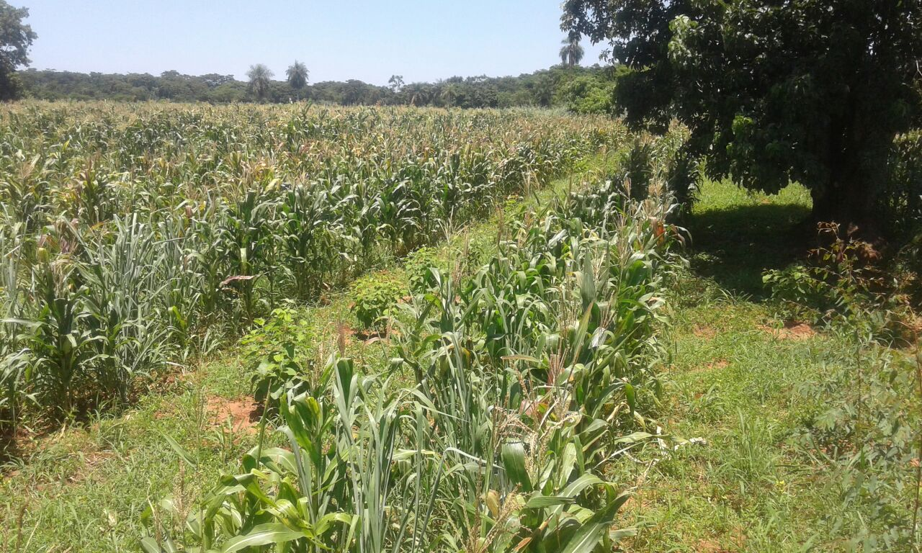

Slide 11
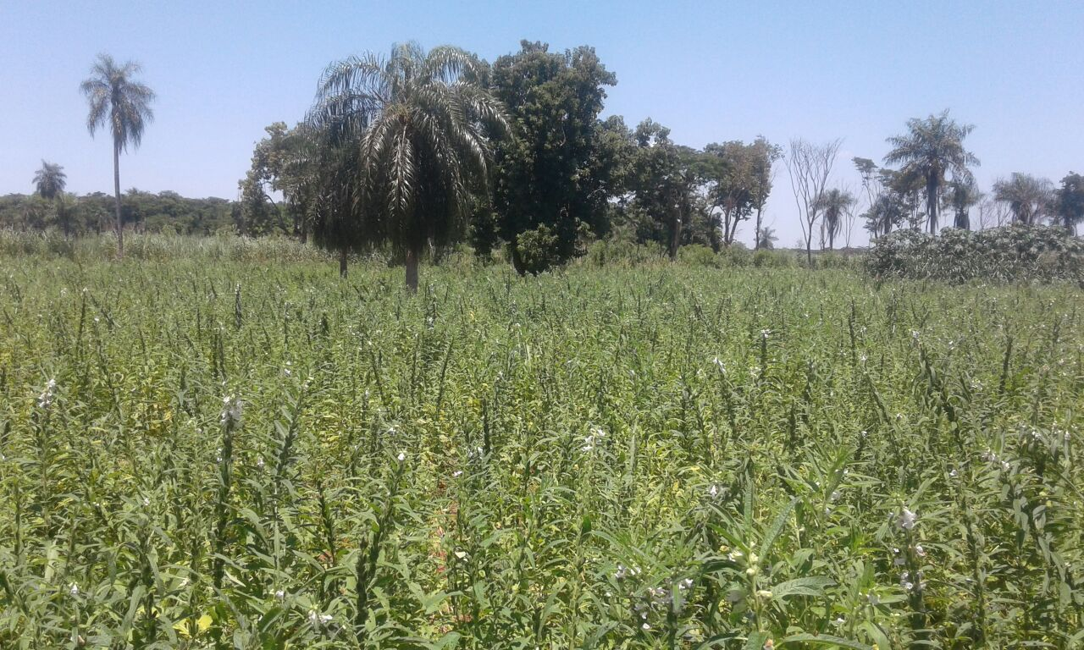

Slide 12
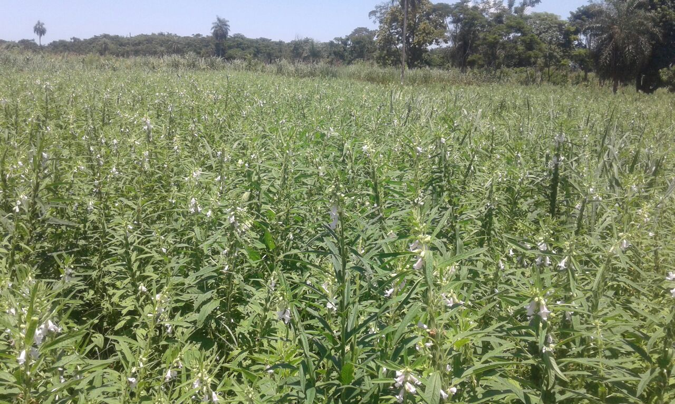

Slide 13
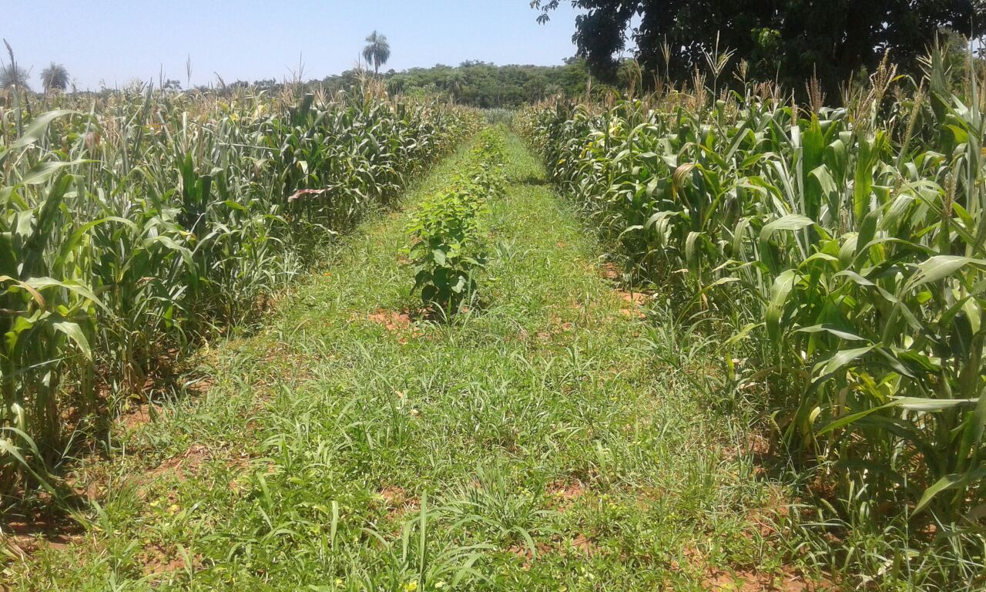

Slide 14
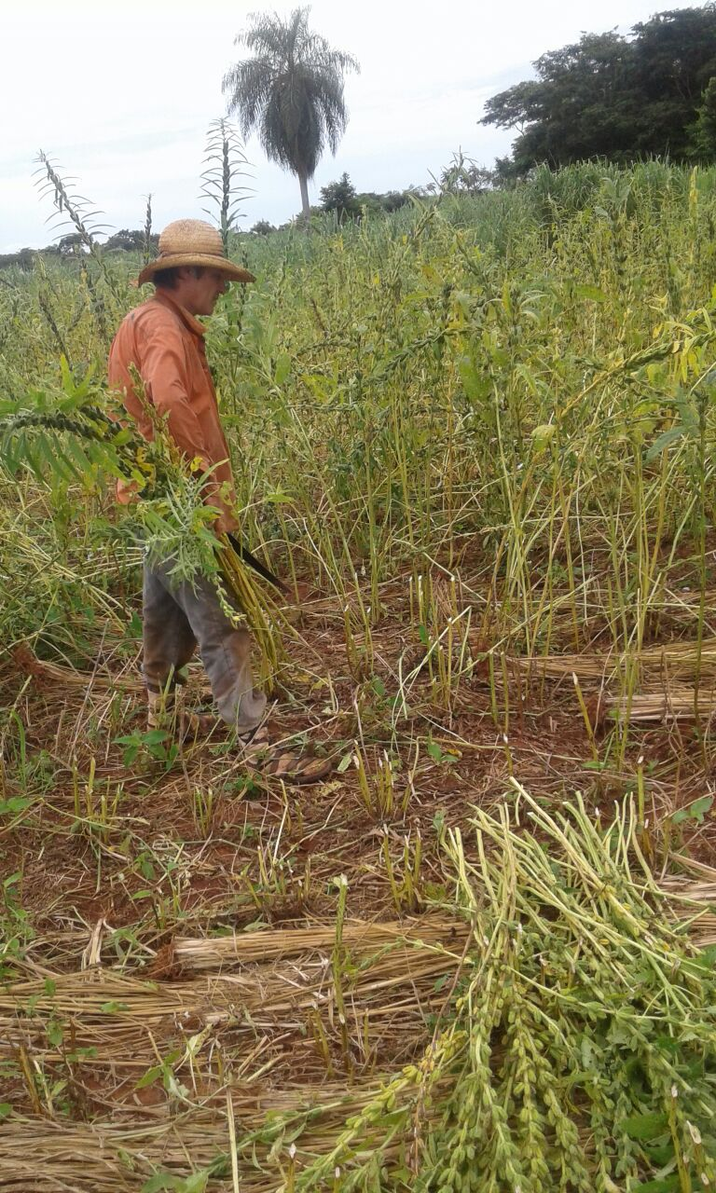

Slide 15
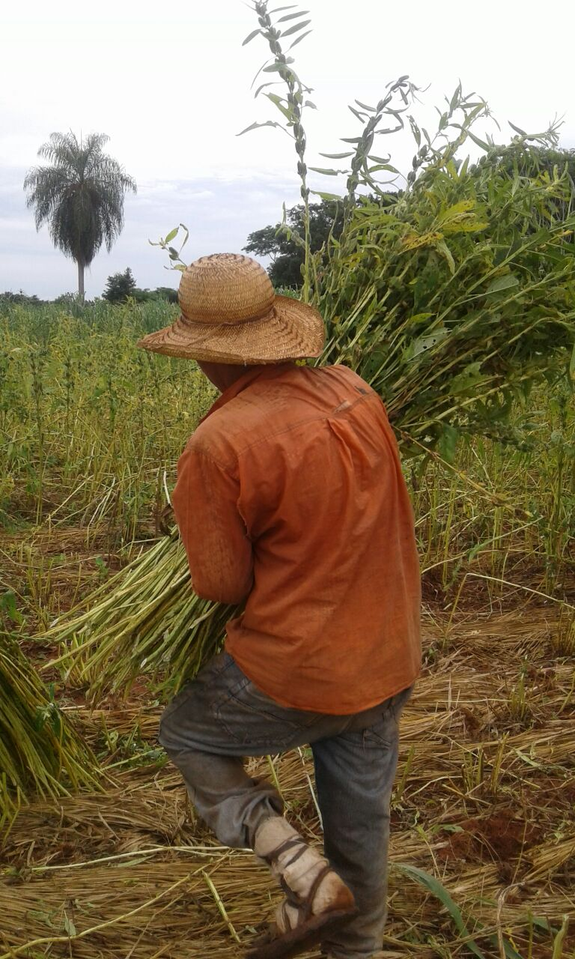

Slide 16
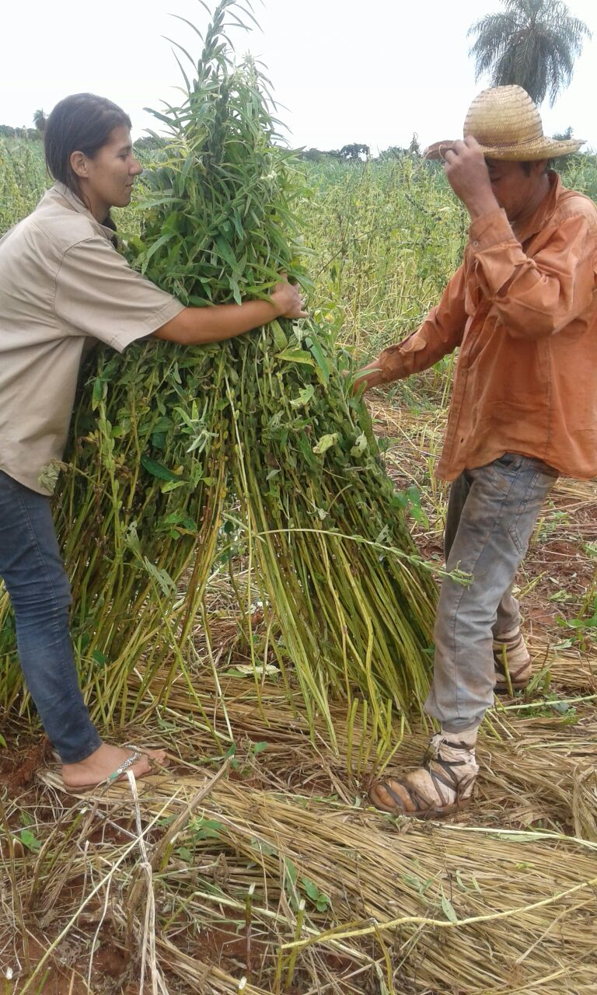

Slide 17
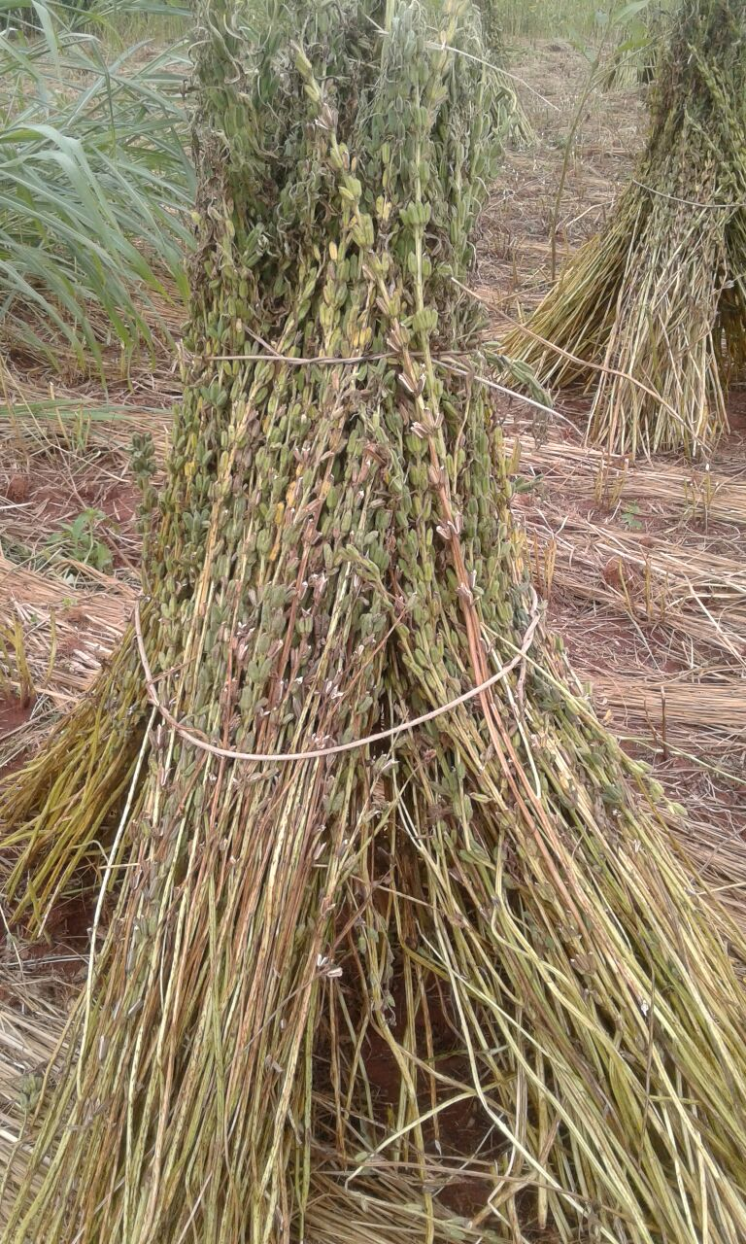

Slide 18
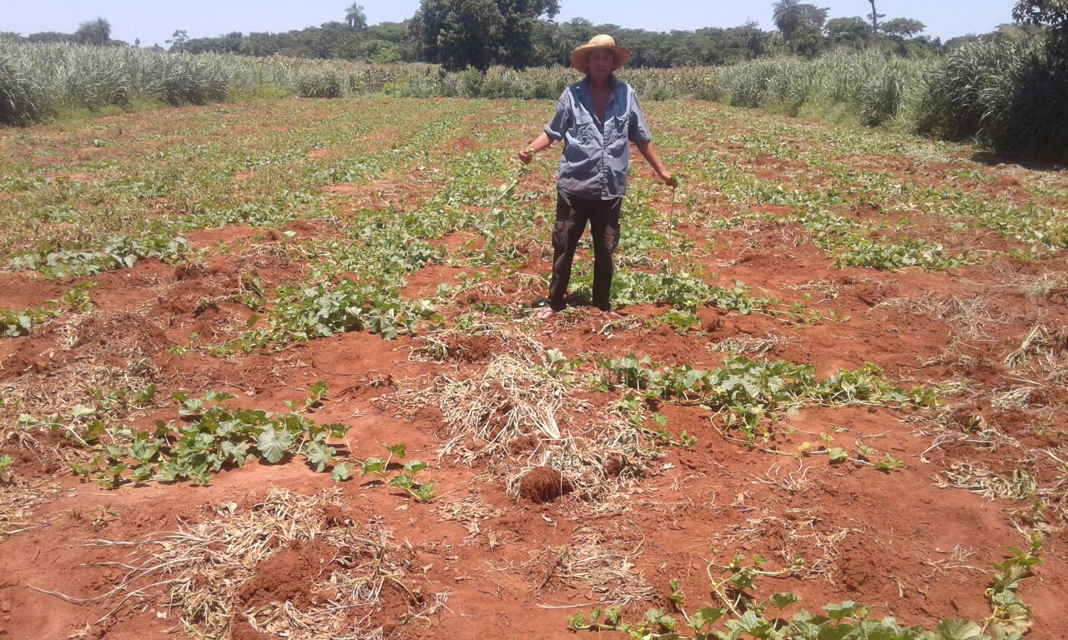

Slide 19
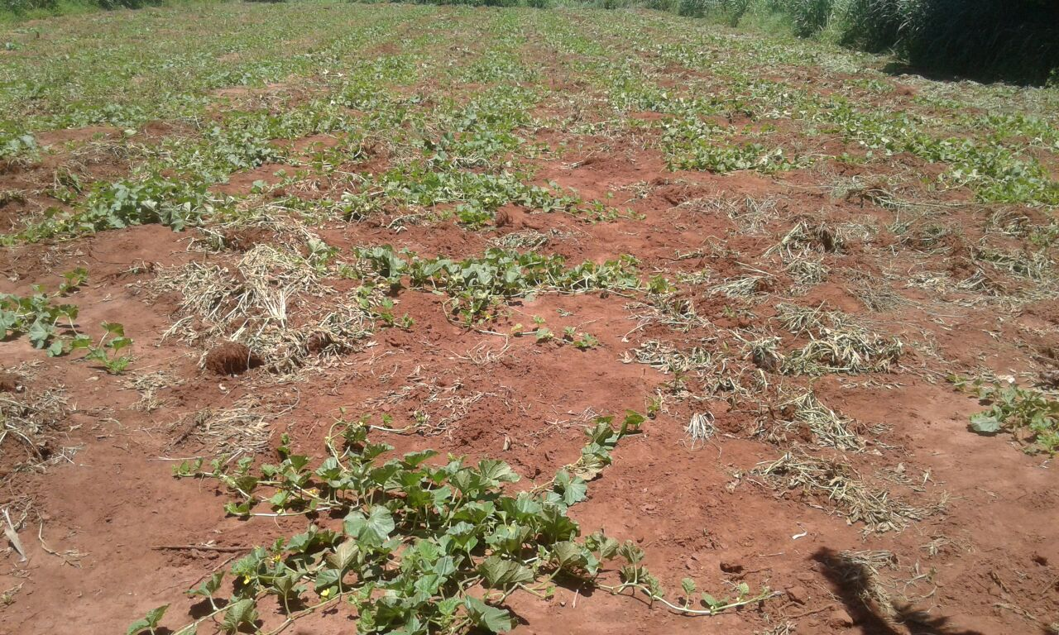

Slide 20
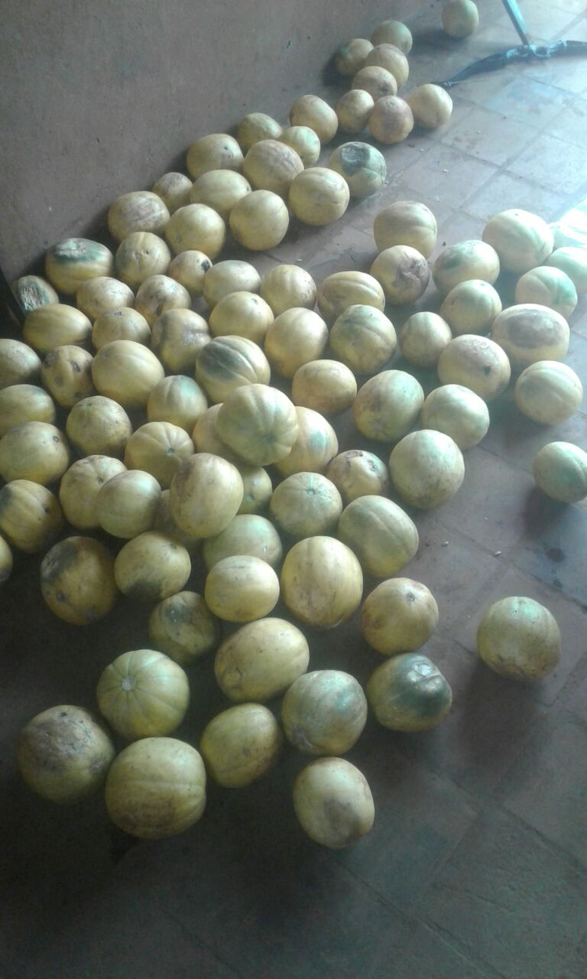

Slide 21
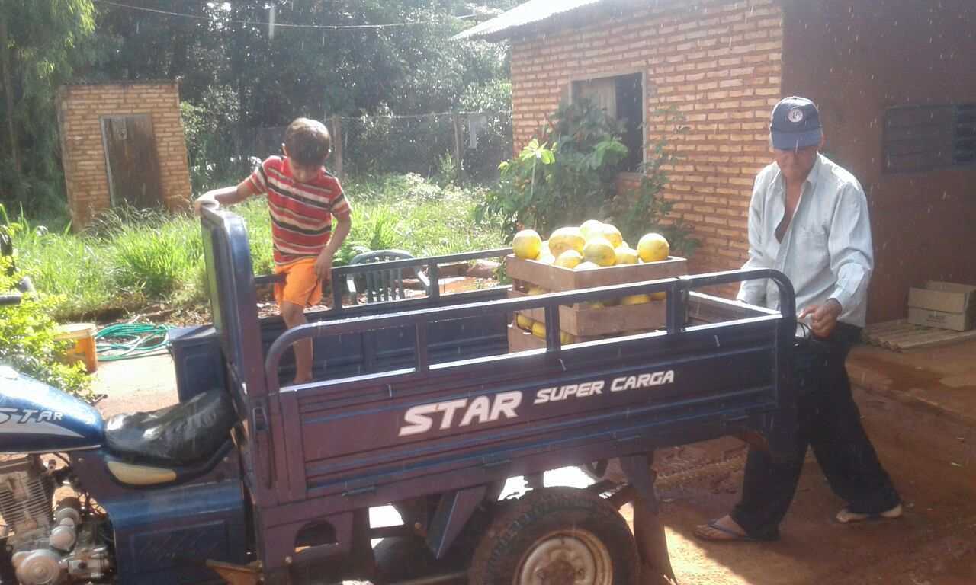

Slide 22
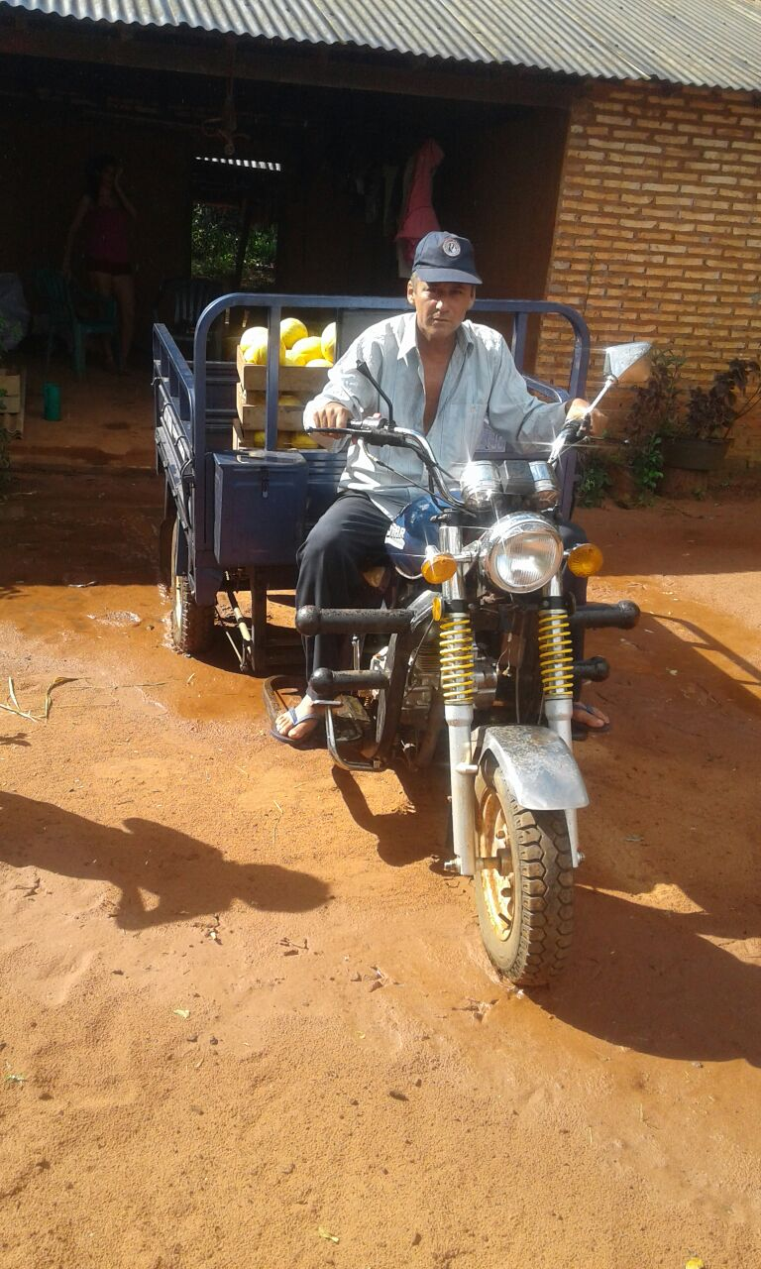

Slide 23


